Slide 1
Веб-приложение для формирования замечаний по экономии топливно-энергетических ресурсов на предприятии
Разработал:
Студент группы W1018
гефтер марат владимирович

Slide 2








Технологии, которые были использованы при создании проекта
Front-End
Back-end
HTML5
CSS3
SASS
BOOTSTRAP
PHP7.2
MySQL
Composer
Apache

Slide 3





Система контроля версий
Среда разработки
GIT
Visual Studio Code
NotePad++
Microsoft Expression Web
PHP Storm

Slide 4
Цели создания проекта
Реализация веб-приложения, которое сделает проще работу сотрудника, контролирующего рациональное использование топливно-энергетических ресурсов на предприятии.
Хранение всех замечаний в одной базе данных на сервере с привязкой к конкретному цеху и ответственному лицу.

Slide 5
Задача проекта
Разработать MVC-приложение, которое будет сохранять информацию в базу данных и предоставлять сотрудникам возможность работы с ней в зависимости от полномочий.

Slide 6
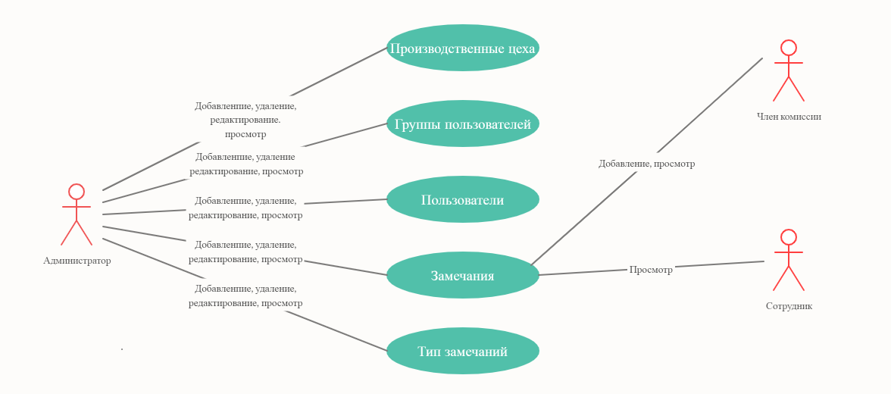
Use case диаграмма

Slide 7
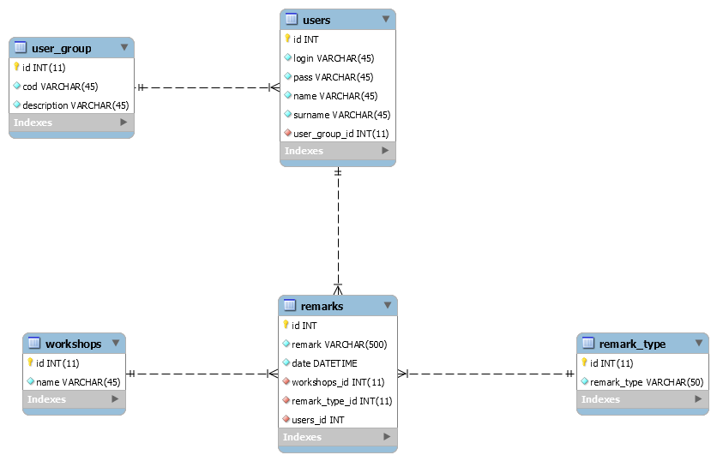
ER-диаграмма

Slide 8
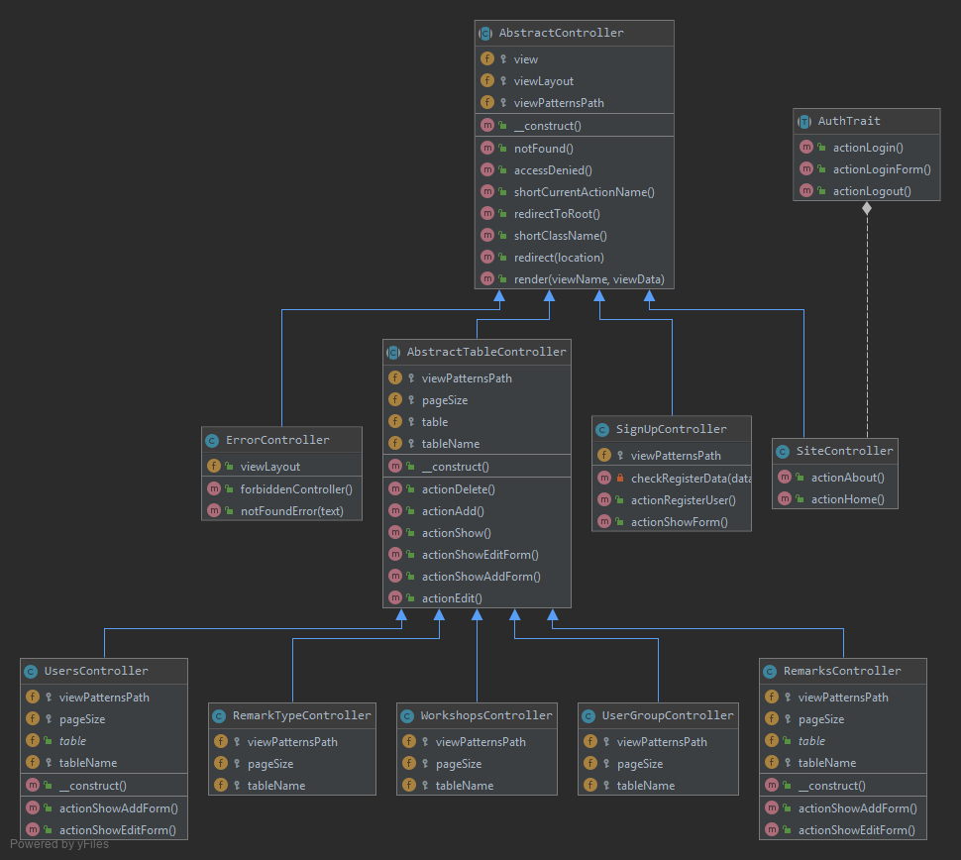
Диаграмма классов контроллеров

Slide 9
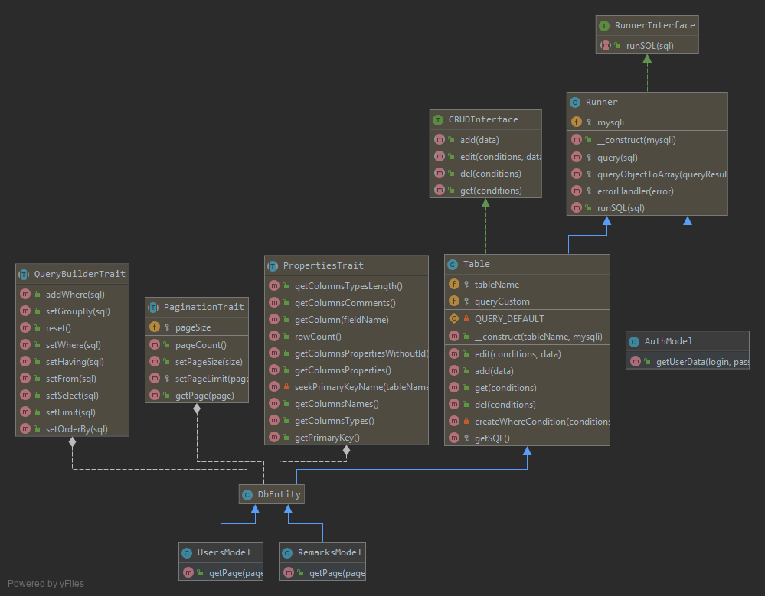
Диаграмма классов моделей

Slide 10
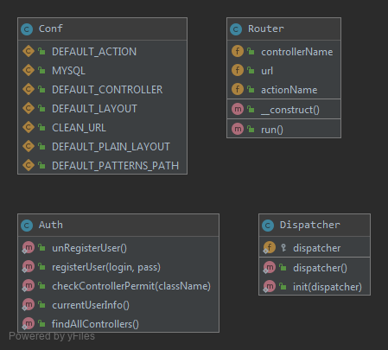
Диаграмма базовых классов

Slide 11
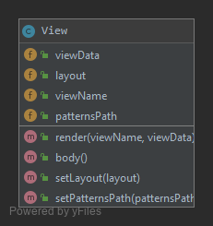
Диаграмма классов представлений

Slide 12

Спасибо за внимание!

